Slide 1
Название Проекта: Производство крупяных концентратов (НУ) на основе казахской национально-традиционной технологии с созданием высоко-эффективной, ресурсосберегающей инновационной техники и технологий со знаком «Made in Kazakhstan» Вид инновации: продукция – крупяные концентраты из проса; технология - инновационная технология производства; способ – инновационный способ производства продукции. Оборудования, продукция - «Made in Kazakhstan»

Slide 2
Проблема и ее решение
Проблема: отсутствие техники и технологий, инновационного способа производства
Состояние вопроса: продукция производится по кустарному способу при помощи старинных видов орудий труда, имеющие известность с каменного века человеческого развития. Характеристика: низкая производительность – 1,5-2,5 кг в час; низкие социально-экологические, технико-экономические показатели.
Задачи Проекта: 1) аппаратурная и принципиальная схемы технологической линий (ТЛ); 2) способы осуществления технологических процессов; 3) оптимальные параметры комплексного агрегата для мойки, варки и сушки исходного сырья, рабочий проект опытного образца; 4) опытные образцы оборудования; 5) опытный образец ТЛ; 6) испытание оборудования и линий; 7) методика оценки технологической эффективности процессов; 8) опытная партий продукции; 9) полная документация ТЛ; 10) промышленная апробация
Преимущества технологии: 1. Высокая технологическая эффективность процессов. 2. Компактность технологической линий, простота оборудования и удобство в обслуживании. 3. Низкая себестоимость выпускаемой продукции. 4.Универсальность.

Slide 3
Сфера применения
Отрасли / сектора | Регионы | Класс потребителей
Аграрный сектор Пищевая промышленность: зерноперерабатыва-ющая, концентратная и кондитерская | РК - в основном западные, южные регионы | все классы
 | Страны ближнего зарубежья -Узбекистан, Киргизия, РФ /Оренбург, Омск, Тюмень, Тува, Башкирия, Татарстан/ | космонавты
 | Восточные народы | диетическое питание
 | Страны дальнего зарубежья - Турция, Сирия, некоторые африканские страны | детское питание

Slide 4
Рынок
Спрос/емкость рынка | Целевой сегмент | Доля рынка (%)
Всего импорт в РК всех готовых пищевых продуктов из зерновых хлопьев составляет свыше 2,8 тыс. т в год (код ТНВЭД 1904). По реализации Проекта существующая рыночная цена кустарной продукции – 600,0…1000 тг/кг; После реализаций Проекта предварительно установленная рыночная цена продукции – до 400 тг/кг. | Пищевая промышленность, АПК | Результаты маркетингового исследования На рынке 4 вида крупяных концентратов VA – наш СӨК из проса, VB – “Геркулес”, VN – каша из семи злаков компании “ЭкоФуд”. Данные об объемах продаж в %-ых соотношениях всех исследуемых продуктов /другие концентраты/ наряду с долей VА=60% нашей продукцией : VБ=10% , VВ = 15%, VN = 5%. Коэффициент доли рынка, определяемой по формуле Дра = VА/(VА+ VБ+VВ + VN) = 60 / (60+10+15+5) = 0,67 Доля рынка в процентных соотношениях 67%.
Возможные потребители (перечень компаний):
Все предприятия по переработке зерна и производства продукции на основе зерна крупяных култур
АПК в сельских местностях
Кондитерское производство: фабрики «Рахат», «Баянауыл»
АО «Цесна»

Slide 5
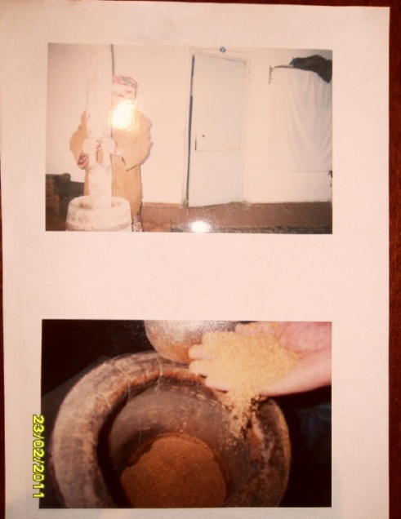
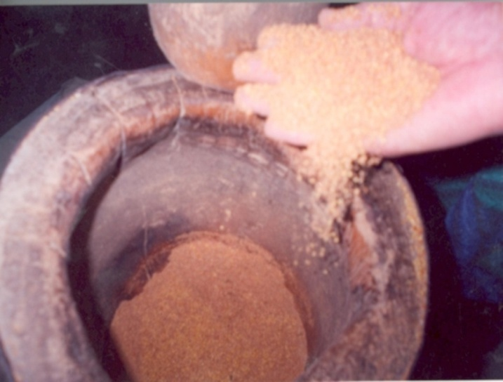
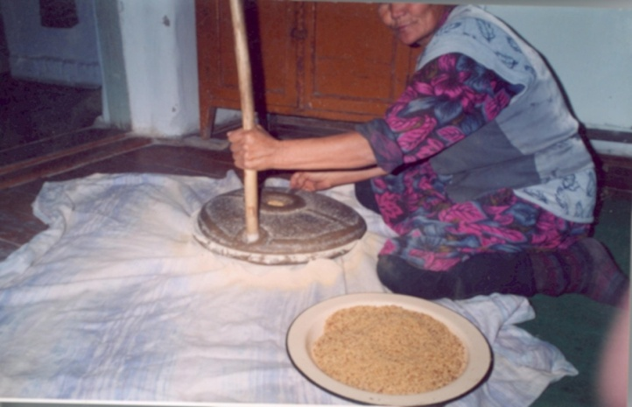
Конкуренция
Конкуренты (перечень компаний): Кустарники в сельских местностях не могут быть конкурентами, причины: ручной труд на 100% - все технологические процессы осуществляются древними орудиями труда /келі, келісабы, қазан, ши/, производительность низкая – 1,5...2,0 кг/ч; выход готовой продукции – 50...60%, рыночная цена такой продукции высокая (600...1000 тг/кг) из-за высокой себестоимости производства. Качество - низкое (наравномерность по составу, низкий выход по целостности крупинок) технологическая эффективность процессов оставляет желать лучшего.
Уровень конкуренции: слабая

Slide 6
Конкурентные преимущества
Аналог /компания | «Плюсы» /преимущества, достоинства | «Минусы»/недостатки, недочеты
Кустарники Япония «Исикава Когесе», «Кадзио Хоруо» РФ «Алтайская муком.-крупяная К», Сосновский крупяной завод, ВТУ в РФ Компания «Экофуд» РК: каши из пяти-, семи злаков | Преимущества казахских крупяных концентратов из проса: высокая калорийность, питательность: тепловой обработке подвергается исходное зерно - проса (варки, обжаривания и обжарка) : из-за наличия семенной оболочки при варке и обжарке питательные и ароматные составные вещества сохраняются больше. Отсутствие холестерина - при варке зерна в воде декстрины удаляются летучими газами. | У кустарников нет никаких преимуществ относительно способа производства: технологические процессы осуществляются при помощи древних видов орудий труда ручного действия. Недостатки: низкая эффективность процессов – неравномерная тепловая обработка, выход продукции низкий - до 60%, пригорелый вкус, низкая производительность 1,5…2,0 кг в час, доля ручного труда – 100%
 | Технология полностью оборудована, оборудования /линия/ механизированы и технологические процессы автоматизированы. Диетическая, легко усваивается | Однако, технологического оборудования имеет другое назначение: для переработки крупы в концентрат. То есть в японских, российских и украинских фирмах крупяные концентраты производят не из зерна, а из сырой крупы – риса. Калорийность –низкая: при тепловой обработке сырой крупы питательные вещества подвергаются экстракцию. Продолжительность обработки злаков по-разному, что не учитывается при производстве
ИННОВАЦИЯ аналогичных компании РФ по производству каш из зерновых | 1/Варочно-сушильные агрегаты 2/ Обжарочные аппараты 3/ Шелушильные машины 4/ Поточная очистка крупы от шелухи при помощи аспираторной сети | 1/Неравномерное распределение тепла, энергоемкость 2/ Неполное использование рабочих поверхностей, нагар, вкус горечи 3/ Рабочие поверхности существующих шелушителей изготовлены из резины и песчаника, что непригодны для крупы непосредственного употребления 5/ Малопроизводительны, низкая эффективность
Инновация По Проекту | Потребительские свойства | Расширение рынка сбыта в мировом масштабе – любая реклама стоит денег.
 | Технико-экономические показатели – сырье: зерна просо по 30...40 тг по закупочной цене на северных и западных регионах РК; капитальные, эксплуатационные затраты и себестоимость продукции низкие | Убеждение инвесторов или др. в целесообразности финансирования данного Проекта сложно: проблема в недостаточности экспертов с техническим образованием по линий совершенствования технологий и создания технологического оборудования
Конкурентные преимущества

Slide 7
Бизнес-модель
Показатели | 1 год проекта | 2 год проекта | 3 год проекта | далее
Объем продаж в ед. | 50,0 т | 75,0 т | 125 ,0 т | 250,0 т
Цена за ед., тенге | 400 000,0 тг/тн | -//- | -//- | -//-
Доход / выручка, тыс.тенге | 20 000,0 | 30 000,0 | 50 000,0 | 100 000,0
Себестоимость за ед., тенге | 83 000 тг/тн | -//- | -//- | -//-
Операционные /эксплуатационные/ затраты, тыс. тенге | 4 150,0 | 6 225,0 | 10 375,0 | 20 750,0

Slide 8
Инвестиционная оценка
Сумма инвестиций, тенге – 50 000 000
Назначение инвестиций – «ВОЗРОЖДЕНИЕ былого!» открыть производственное предприятие для выпуска высококалорийных крупяных концентратов на основе казахской национально-традиционной технологии
Длительность инвестиционной фазы, мес. – 54
Ставка дисконтирования- 27 %
Чистая текущая стоимость (NPV), тенге – 78 523 422
Внутренняя норма доходности (IRR) - 58%
Срок окупаемости дисконтированный (DPBP) – 4 года
Дисконтированный индекс доходности (DPI) – 1,57

Slide 9
Риски проекта
Вид риска | Степень воздействия (0-1) | Вероятность наступления (0-1) | Значимость (гр.2*гр.3) | Оценка значимости (высокая, низкая, умеренная)
Технологические
технологический принцип – исправность КИП при регулирований режима | 0,5 | 0,4 | 0,2 | умеренная
оборудование – доставка материала при изготовлений рабочей поверхности шелушителя | 0,1 | 0,4 | 0,04 | низкая
кадры – рисков не должно быть | - | - | - | -
сырье – рисков нет, просо выращивается в КХ по заказу заготовщиков | - | - | - | -
Маркетинговые
сбытовые - реклама | 0,85 | 0,25 | 0,21 | умеренная
конкурентные - нет | - | - | - | -
ценовые, рентабельность производства высокая | 0,2 | 0,2 | 0,04 | низкая

Slide 10
Текущий статус проекта и предложение инвестору
Лабораторные экспериментальные установки, ТЭО, бизнес-план
Апробация: на уровне научно-практического исследования в РК, доклады на международных конференциях, семинарах (РФ, Турция, Германия). Способы производства и оборудования запатентованы.
Отзывы экспертов и клиентов – заинтересованность клиентов, спрос населения на продукцию в СМИ достаточно, отзывы экспертов НЦ НТЭ РК от 2012,2013 и 2014 гг.
Коммерческое предложение инвестору - организация производства

